Slide 1
Estrutura da uma aplicação android
Professor Sanderson Macedo

Slide 2
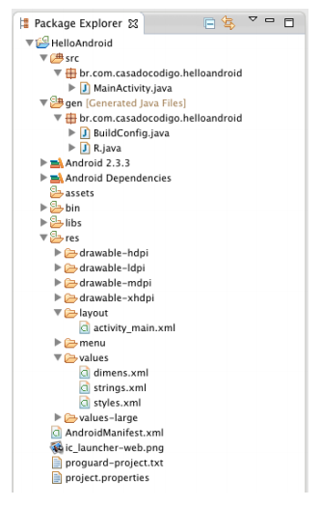
Estrutura geral da aplicação
src
res
assets
gen
libs
bin

Slide 3
Estrutura da aplicação
src pasta dedicada ao armazenamentos dos códigos-fonte do projeto e será onde colocaremos as classes Java que criaremos em nossa aplicação. Repare que já existe uma MainActivity.java que foi criada automaticamente quando criamos o projeto;

Slide 4
Estrutura da aplicação
res dedicado ao armazenamento de recursos (arquivos de layout, imagens, animações e xml contendo valores como strings, arrays e etc), acessíveis através da classe R;

Slide 5
Estrutura da aplicação
assets diretório para o armazenamento de arquivos diversos utilizados por sua aplicação. Diferentemente dos recursos armazenados na pasta res, estes são acessíveis apenas programaticamente;

Slide 6
Estrutura da aplicação
gen armazena códigos gerados automaticamente pelo plugin, como a classe R que mantém referências para diversos tipos de recursos utilizados na aplicação;

Slide 7
Estrutura da aplicação
libs pasta para armazenar bibliotecas de terceiros que serão utilizadas pela aplicação;
bin local utilizado pelos processos de compilação e empacotamento para manter arquivos temporários e códigos compilados

Slide 8
AndroidManifest.xml
Obrigatório para toda aplicação Android. Esse arquivo contém informações essenciais sobre a sua aplicação e sobre o que é necessário para executá-la, incluindo a versão mínima do Android

Slide 9
AndroidManifest.xml
O manifesto descreve os componentes (activities, services, content providers e broadcast receivers) que fazem parte da aplicação, possibilitando que o sistema operacional Android seja capaz de identicá-los e determinar quando serão executados.

